Slide 1
Кафедра английского языка и технического перевода

Slide 2
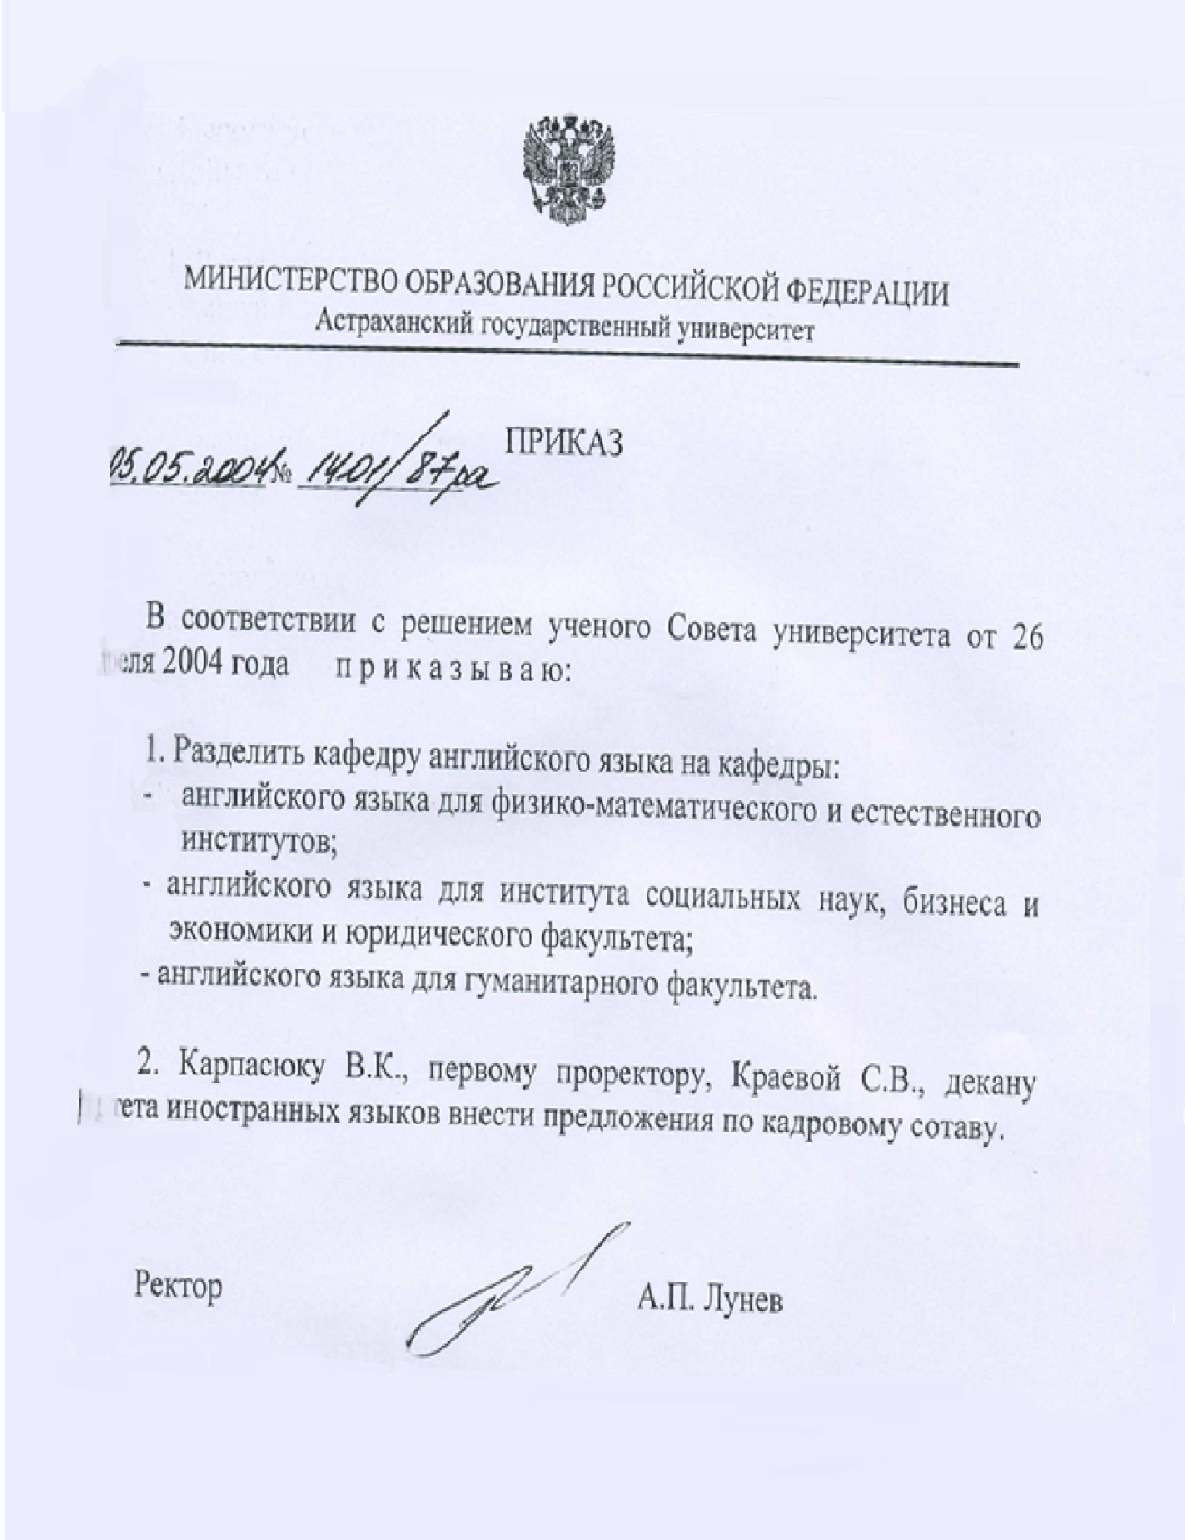
Основание кафедры
Приказ № 1401/87ра от 5 мая 2004 г. об основании кафедры английского языка для физико-математического и естественного институтов

Slide 3
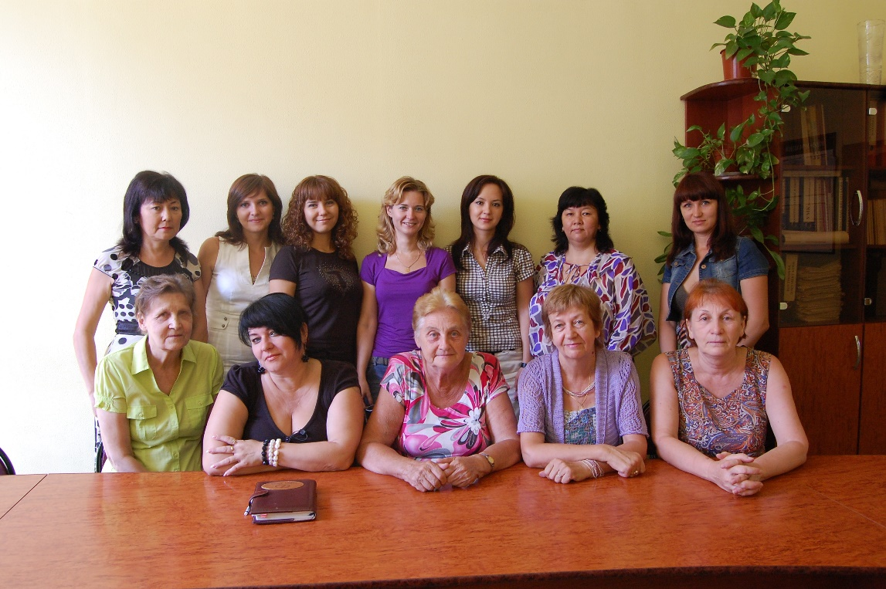
История кафедры
Кафедра английского языка для физико-математического и естественного институтов была основана 5 мая 2004 г. с целью повышения исходного уровня владения иностранным языком, достигнутого на предыдущей ступени образования, и овладения студентами необходимым и достаточным уровнем коммуникативной компетенции для решения социально-коммуникативных задач в различных областях бытовой, культурной, профессиональной и научной деятельности при общении с зарубежными партнёрами, а также для дальнейшего самообразования.
С момента основания до 2012 г. кафедру возглавляла доктор филологических наук, профессор Файзиева (Рябичкина) Галина Владимировна. В настоящее время заведующей кафедрой является кандидат филологических наук, доцент Багринцева Ольга Борисовна.
Ведущими преподавателями кафедры являлись кандидат филологических наук, доцент Балашова Людмила Ивановна; кандидат педагогических наук, доцент Кривых Людмила Дмитриевна; кандидат педагогических наук, доцент Кривых (Кирюхина) Наталья Ивановна; кандидат филологических наук, доцент Багринцева Ольга Борисовна; кандидат химических наук, доцент Реснянская Анна Станиславовна; кандидат филологических наук Булычева Вера Павловна; кандидат психологических наук, доцент Дахина Татьяна Васильевна; кандидат филологических наук, доцент Бичарова (Костюкова) Мария Михайловна; старший преподаватель Зайчикова Нина Михайловна; ассистент Насиханова Астра Захаровна; ассистент Дубинина Анна Валерьевна; ассистент Маслова (Ремизова) Алевтина Николаевна; ассистент Пудовкина Лидия Николаевна; лаборант Бубнова Елена Юрьевна; старший лаборант Абрамова (Качалина) Неля Васильевна.

Slide 4
История кафедры
В течение последующих лет состав кафедры пополняли: ассистент Щербакова Наталья Борисовна, ассистент Куранова Наталья Кадыровна, ассистент Хаджаева Надия Хафизовна, ассистент Глазкова Елена Викторовна, ассистент Истратова Илона Валерьевна, старший преподаватель Дубровина Вера Викторовна, ассистент Муханалиева Алтынай Абиловна, ассистент Аникеева (Руссу) Елена Анатольевна, ассистент Жукова Юлия Владимировна, доцент Метельская Елена Владимировна, лаборант Сычев Кирилл Александрович, лаборант Мухталиева Руфина Рулантовна, лаборант Морозова (Бикешева) Рената Ришатовна, ст. лаборант Чувашова Ольга Вячеславовна.
В последствии к профессорско-преподавательскому составу кафедры присоединились кандидат филологических наук, доцент Пителина Мария Владимировна; кандидат филологических наук, доцент Колоколова Наталья Михайловна; кандидат филологических наук, доцент Зобнина Ольга Александровна; кандидат филологических наук, доцент Симоненко Марина Александровна. Сотрудниками кафедры английского языка и технического перевода были защищены одна докторская и двенадцать кандидатских диссертаций:
4 июня 1979 г. – Балашова Людмила Ивановна «Глаголы, означающие переход из одного состояния в другое с нарастанием признака» (диссертация кандидата филологических наук, место защиты: Д 212.154.15 в Московском педагогическом институте им. В. И. Ленина, специальность 10.01.01 – русский язык);
25 мая 2001 г. – Файзиева (Рябичкина) Галина Владимировна «Технологии обучения как средство развития коммуникативных качеств будущих педагогов: на материале обучения английскому языку» (диссертация кандидата педагогических наук, место защиты: ДМ 212.009.07 в Астраханском государственном педагогическом университете, специальность 13.00.08 – теория и методика профессионального образования);
8 февраля 2005 г. – Кривых Наталья Ивановна «Формирование ценностного отношения к иностранному языку у студентов неязыковых специальностей педагогических вузов» (диссертация кандидата педагогических наук, место защиты: Д 212.256.01 в Ставропольском государственном университете, специальность: 13.00.08 – теория и методика профессионального образования);
30 октября 2007 г. – Дахина Татьяна Васильевна «Психологические особенности развития самопонимания преподавателей вуза в период адаптации к профессиональной деятельности» (диссертация кандидата психологических наук, место защиты: К 212.009.05 в Астраханском государственном университете, специальность 19.00.13 – психология развития, акмеология;

Slide 5
История кафедры
14 ноября 2007 г. – Зобнина Ольга Александровна «Концепт “Oxbridge” в английской лингвокультуре» (диссертация кандидата филологических наук, место защиты: Д 212.027.01 в Волгоградском государственном педагогическом университете, специальность 10.02.19 – теория языка);
9 апреля 2009 г. – Колоколова Наталья Михайловна «Женский промиссив в русском и французском языках: сравнительно-сопоставительный анализ» (диссертация кандидата филологических наук, место защиты: Д 212.193.02 в Пятигорском государственном лингвистическом университете, специальность 10.02.20 – сравнительно-историческое, типологическое и сопоставительное языкознание);
14 мая 2009 г. – Симоненко Марина Александровна «Архитектурная метафора в языке и речи» (диссертация кандидата филологических наук, место защиты: ДМ 212.104.02 в Курском государственном университете, специальность 10.02.19 – теория языка);
23 сентября 2009 г. – Багринцева Ольга Борисовна «Образы матери и отца во фразеологии разноструктурных языков: сопоставительный анализ семантических характеристик на материале английского, персидского, русского и французского языков» (диссертация кандидата филологических наук, место защиты: Д 212.193.02 в Пятигорском государственном лингвистическом университете, специальность 10.02.20 – сравнительно-историческое, типологическое и сопоставительное языкознание);
29 октября 2009 г. – Файзиева (Рябичкина) Галина Владимировна «Проблемы субстандартной лексикографии английского и русского языков: теоретический и прикладной аспекты» (диссертация доктора филологических наук, место защиты: Д 212.193.02 в Пятигорском государственном лингвистическом университете, специальность 10.02.20 – сравнительно-историческое, типологическое и сопоставительное языкознание);
15 апреля 2011 г. – Кривых Людмила Дмитриевна «Формирование опыта социальных отношений у студентов неязыковых специальностей средствами иностранного языка» (диссертация кандидата педагогических наук, место защиты: ДМ 212.009.07 в Астраханском государственном педагогическом университете, специальность 13.00.08 – теория и методика профессионального образования);
22 апреля 2011 г. – Бичарова Мария Михайловна «Книжное обозрение как жанр массово-информационного дискурса (на материале американской прессы)» (диссертация кандидата филологических наук, место защиты: Д 212.027.01 в Волгоградском государственном педагогическом университете, специальность 10.02.19 – теория языка;
15 декабря 2011 г. – Пителина Мария Владимировна «Национальная специфика реализации категории модальности в рекламном тексте: на материале англоязычной и русскоязычной рекламы образовательных услуг» (диссертация кандидата филологических наук, место защиты: Д 212.038.07 в Воронежском государственном университете, специальность 10.02.19 – теория языка);
23 марта 2012 г. – Метельская Елена Владимировна «Образ человека в английской и русской субстандартной лингвокультурах (на материале зоонимов английского и русского языков)» (диссертация кандидата филологических наук, место защиты: Д 212.193.02 в Пятигорском государственном лингвистическом университете, специальность 10.02.20 – сравнительно-историческое, типологическое и сопоставительное языкознание).

Slide 6
История кафедры
Кафедра успешно решает учебные, методические и научные задачи. На кафедре внедряются новые формы преподавания, такие как проектное обучение, case-methods, образовательная платформа MOODLE, применяется индивидуальный подход к студентам, разрабатываются программы по английскому языку для новых специальностей. ППС кафедры использует современные информационные технологии. При кафедре успешно функционирует Центр научно-технического перевода и методической деятельности «Вавилон».
Одними из главных научных направлений кафедры являются лингводидактика, межкультурная коммуникация и переводоведение. НИР преподавателей и студентов строится в соответствии с научными направлениями кафедры и научными интересами её преподавателей.
C ноября 2009 г. кафедра сотрудничает с Филиалом АГУ в г. Знаменске, на базе которого были организованы курсы по изучению английского языка (ассистент Аникеева (Руссу) Елена Анатольевна). С 2013 г. проводится совместная научно-практическая конференция «Основные вопросы педагогики, психологии, лингвистики и методики преподавания в образовательных учреждениях» (главный редактор – Козырьков Роман Владимирович).
На кафедре английского языка и технического перевода с 2010 г. в соответствии с договором о научном сотрудничестве с Харьковским национальным автомобильно-дорожным университетом проводятся ежегодные научно-практические мероприятия.
На кафедре английского языка и технического перевода организуются научно-практические конференции, такие как «Язык и межкультурная коммуникация», «Основные проблемы современного языкознания», которые за долгий период существования зарекомендовали себя с положительной стороны среди учёных в разных странах. На кафедре также выпускается сборник научных трудов по филологии «Основные проблемы лингвистики и лингводидактики». Все сборники по филологии и сборники конференций размещаются в электронной библиотеке e-library.
В настоящий момент кафедра английского языка и технического перевода является одним из перспективных подразделений АГУ, профессорско-преподавательский состав кафедры периодически повышает свою квалификацию и старается быть в курсе изменений, происходящих в сфере науки и образования.

Slide 7
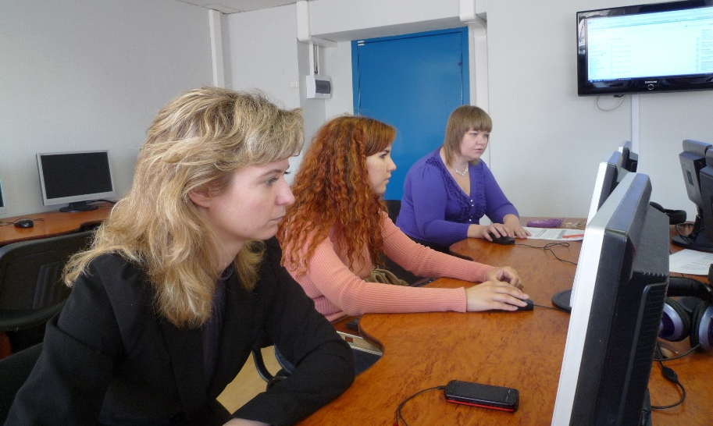
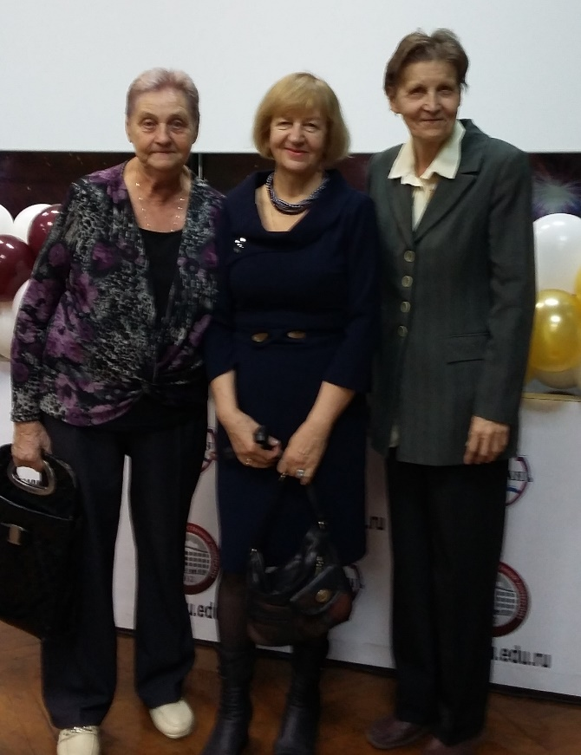
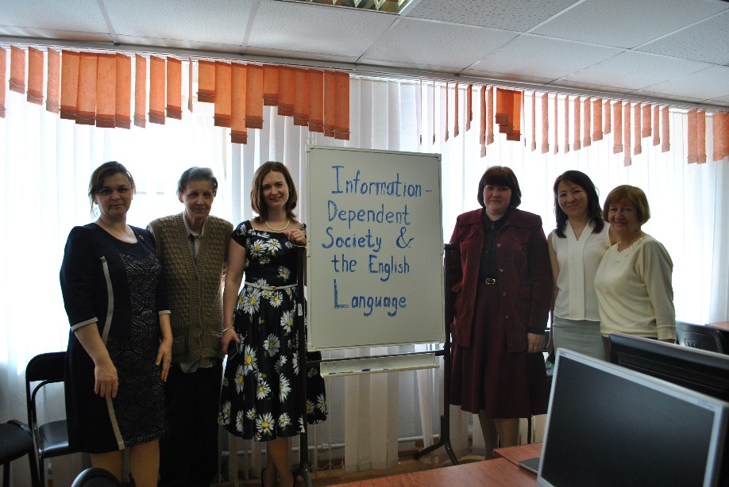
Фотоистория кафедры

Slide 8
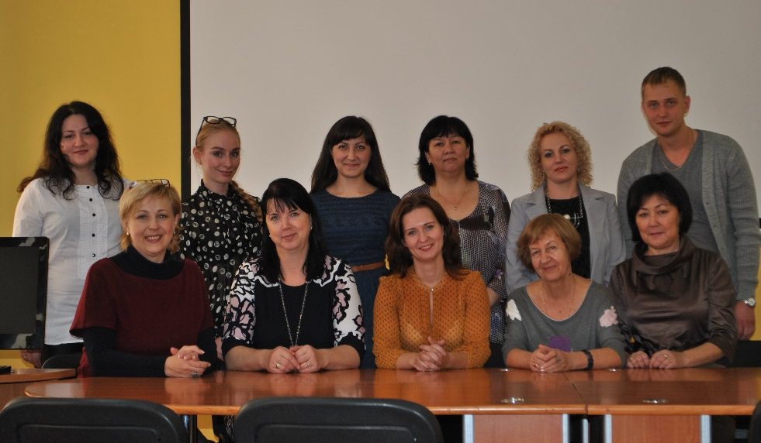
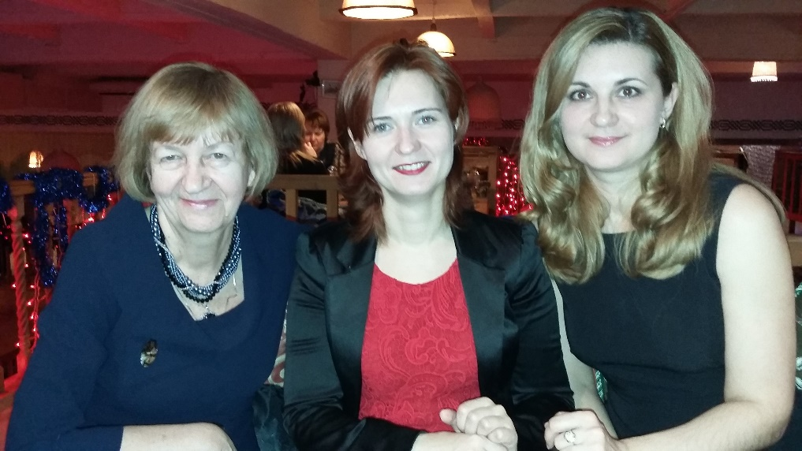
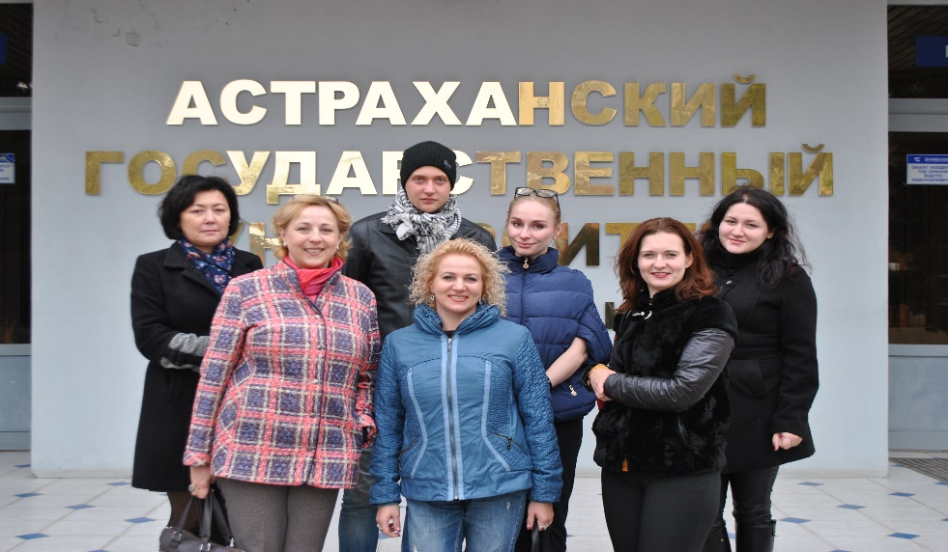
Фотоистория кафедры

Slide 9
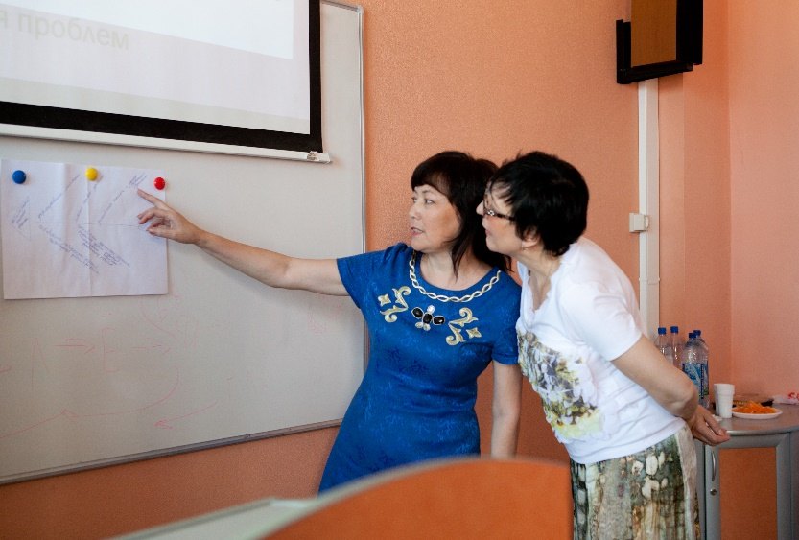
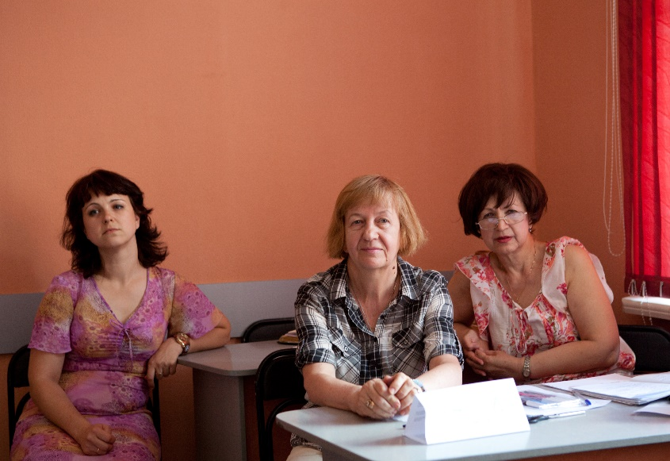
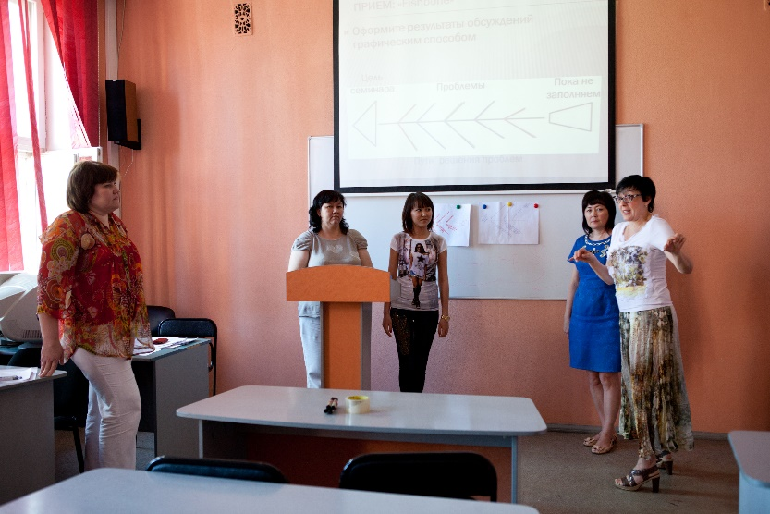
Фотоистория кафедры Курсы повышения квалификации «Инновационное образование: современные образовательные технологии»

Slide 10
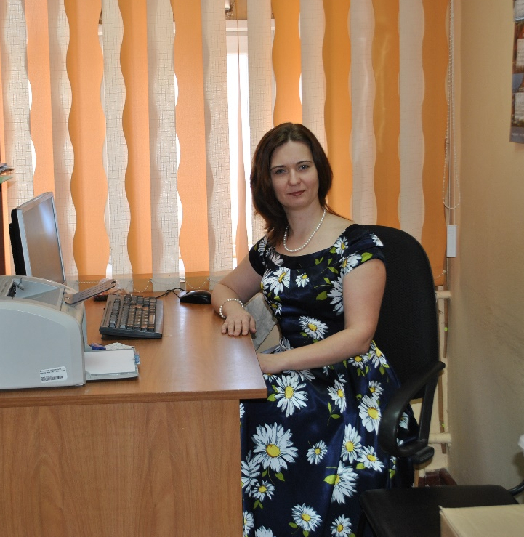
Руководители кафедры
Файзиева Галина Владимировна, доктор филологических наук, профессор.
Заведующая кафедрой с 2004 г. по 2012 г.
Багринцева Ольга Борисовна, кандидат филологических наук, доцент.
Заведующая кафедрой с 2012 г. по настоящее время.

Slide 11
Руководители кафедры
Файзиева (Рябичкина) Галина Владимировна окончила Астраханский государственный педагогический институт в 1994 г. по специальности «Учитель химии» с дополнительной специальностью «Учитель английского языка».
С 1996 г. по настоящее время работает в Астраханском государственном университете на факультете иностранных языков.
С 2004 г. по 2012 г. занимала должность заведующей кафедрой английского языка и технического перевода ЕИ и ФМИ.
В 2009г. окончила совместную магистратуру университета Кларка и Астраханского государственного университета по специальности «Профессиональные коммуникации».
В 2009 г. прошла профессиональную переподготовку по направлению «Управление персоналом» и «Менеджмент организации».
С 2012 г. по настоящее время – директор института среднего и дополнительного профессионального образования.
Файзиева Галина Владимировна является одним из разработчиков курса «Технический перевод», автором и соавтором лексикографических изданий субстандартных лексических единиц.

Slide 12
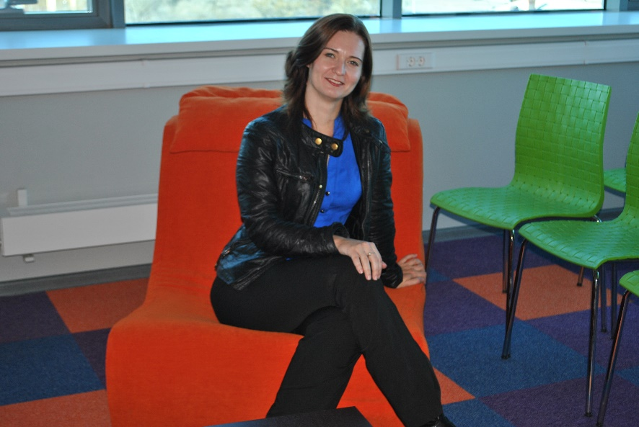
Руководители кафедры
Багринцева Ольга Борисовна окончила Астраханский государственный университет в 2004 г. по специальности «Филология» с присвоением квалификации «Учитель английского, французского и персидского языков».
С 2003 г. по 2004г. – учитель персидского языка в лингвистическом лицее г. Астрахань.
С 2004 г. по настоящее время работает на кафедре английского языка и технического перевода.
В 2009 г. окончила совместную магистратуру университета Кларка и Астраханского государственного университета по специальности «Профессиональные коммуникации».
В 2009 г. прошла профессиональную переподготовку по направлению «Управление персоналом» и «Менеджмент организации».
В 2010 г. Багринцевой Ольге Борисовне присвоено учёное звание доцент.
С 1 апреля 2012 г. по настоящее время занимает должность заведующей кафедрой английского языка и технического перевода.
Багринцева Ольга Борисовна является одним из разработчиков курса «Технический перевод», имеет патент на базу данных контрольно-измерительных материалов по научному стилю английского языка.

Slide 13
Лаборанты кафедры
Бубнова Елена Юрьевна окончила Профессиональное училище № 14 в 1999 г. по специальности «Секретарь-референт».
10.12.2003 принята на должность лаборанта кафедры английского языка для гуманитарных специальностей.
С 15.09.2007 по 01.03.2014 работала на кафедре английского языка и технического перевода в должности лаборанта.
С 22.03.2010 по 01.12.2011 — специалист 2-ой категории Методического отдела Учебно-методического управления.
С 01.12.2011 по 01.03.2014 переведена на должность ведущего специалиста 2-ой категории Методического отдела Учебно-методического управления.
06.05.2011 присуждена квалификация «Юрист» по специальности «Юриспруденция» в Астраханском государственном университете.

Slide 14
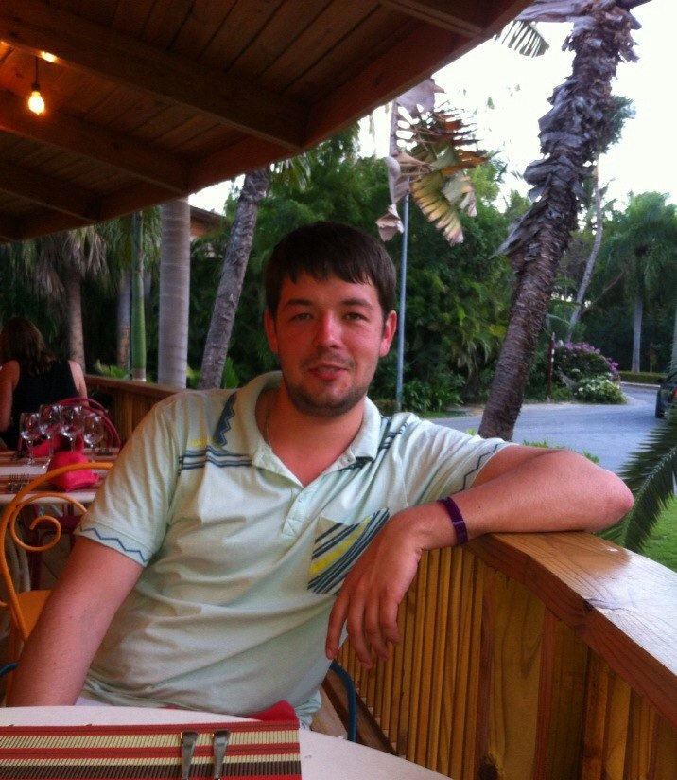
Лаборанты кафедры
Сычев Кирилл Александрович окончил Астраханский государственный университет в 2012 по специальности «Организация и технологии защита информации».
С сентября 2008 г по 2012 г. - лаборант кафедры английского языка и технического перевода Астраханского государственного университета.

Slide 15
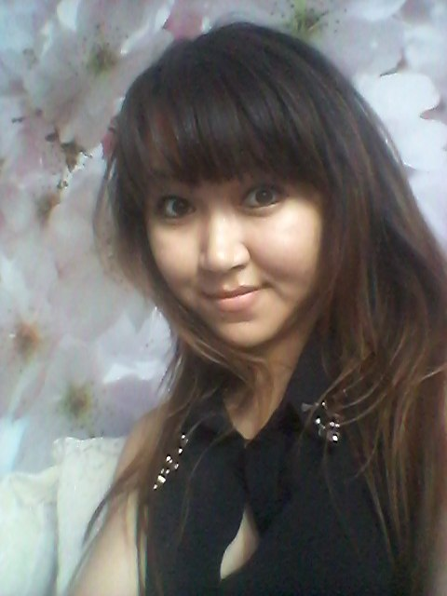
Лаборанты кафедры
Мухталиева Руфина Рулантовна окончила Астраханский государственный университет в 2013 г. по специальности: «Химия».
В 2013 г. поступила в магистратуру по специальности «Зелёная химия».
С 2013 г. по 2014 г. работала лаборантом на кафедре английского языка и технического перевода в Астраханском государственном университете.

Slide 16
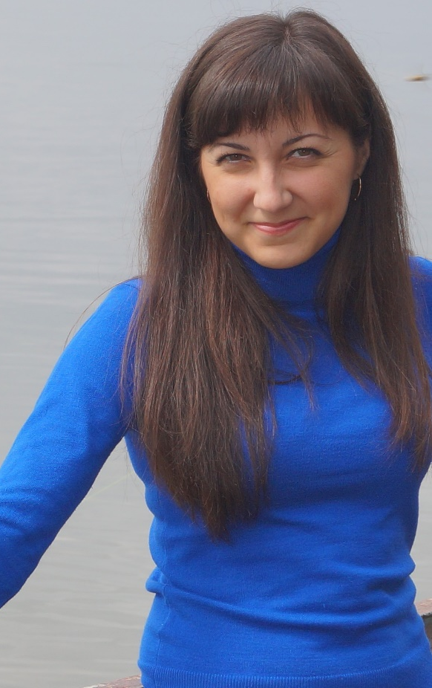
Лаборанты кафедры
Абрамова Неля Васильевна в 2007 г. окончила Астраханский государственный университет по специальности «География» с присвоением квалификации «Географ». За время обучения в Астраханском государственном университете в период с 20 сентября 2004 г. по 20 декабря 2006 г. освоила образовательную программу «Переводчик в сфере профессиональной коммуникации» с получением дополнительной квалификации «Переводчик в сфере профессиональной коммуникации».
С 2007 г по 2010 г обучалась в очной аспирантуре Астраханского государственного университета по специальности 25.00.36 «Геоэкология».
С сентября 2008 г – старший лаборант и ассистент кафедры английского языка и технического перевода Астраханского государственного университета.
Неля Васильевна ведёт практические занятия по дисциплинам «Иностранный язык», «Профессионально-ориентированный иностранный язык» для студентов-бакалавров очного и очно-заочного отделений геолого-географического факультета АГУ.

Slide 17
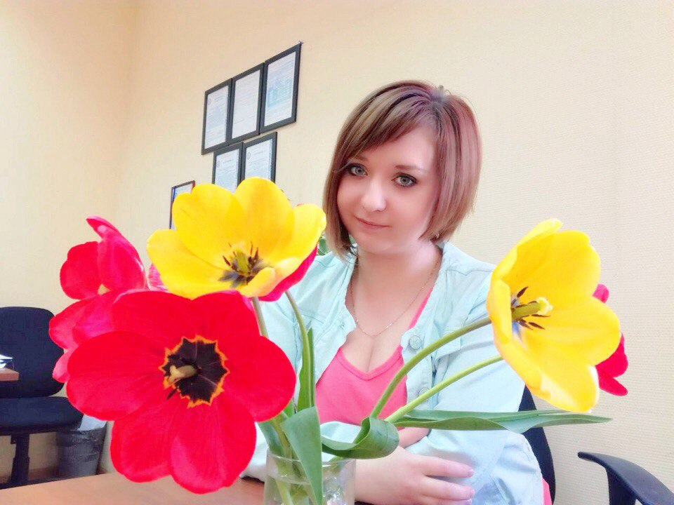
Лаборанты кафедры
Чувашова Ольга Вячеславовна окончила Астраханский государственный университет в 2015 г. по специальности «Управление качеством».
За время обучения в Астраханском государственном университете в период с 2013 г. по 2015 г. освоила образовательную программу «Учитель английского языка».
С 2012 г. по 2016 г. работала старшим лаборантом и ассистентом кафедры английского языка и технического перевода

Slide 18
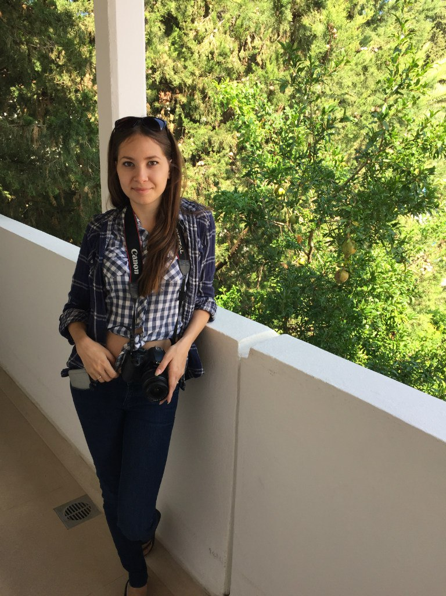
Лаборанты кафедры
Морозова Рената Ришатовна окончила Астраханский государственный университет в 2015 г. по специальности «Управление качеством».
За время обучения в Астраханском государственном университете в период с 2013 г. по 2015 г. освоила образовательную программу «Учитель английского языка».
С апреля 2012 г. по настоящее время работает лаборантом на кафедре английского языка и технического перевода Астраханского государственного университета

Slide 19
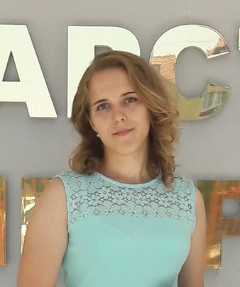
Лаборанты кафедры
Серова Ксения Александровна окончила Астраханский государственный университет в 2015 г. по специальности «Химия», профиль «Химия окружающей среды, химическая экспертиза и экологическая безопасность».
В 2017 г. окончила магистратуру по направлению: Педагогическое образование», профиль «Биологическое образование».
Работала лаборантом на кафедре английского языка и технического перевода с сентября 2014 по август 2017.

Slide 20
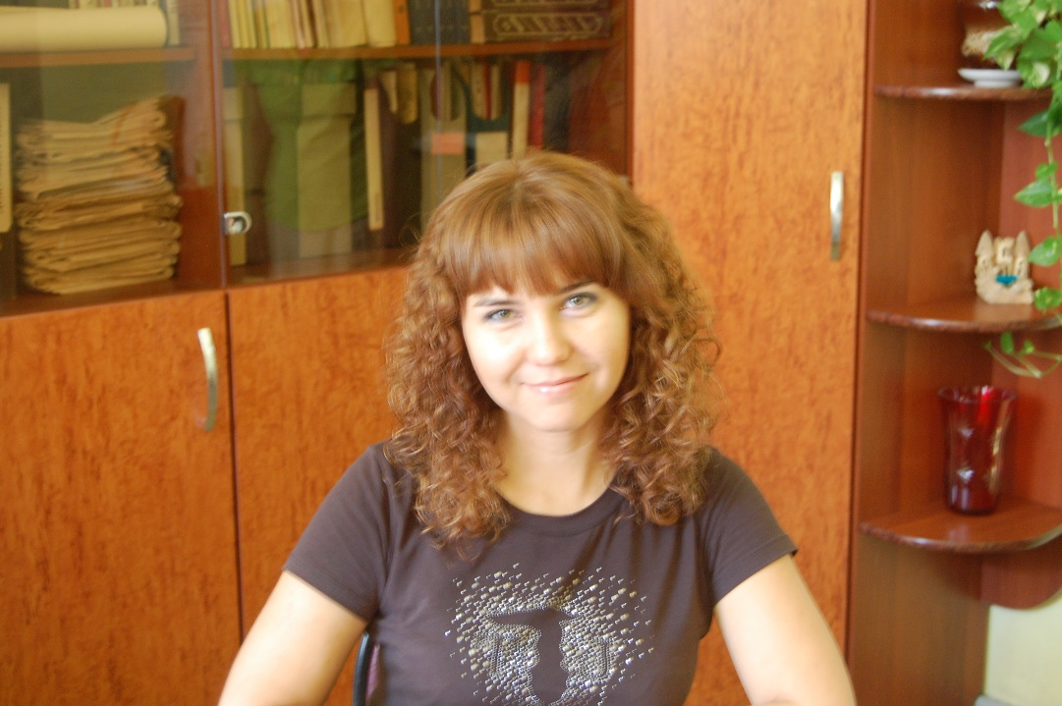
Штатные сотрудники
Аникеева (Руссу) Елена Анатольевна окончила Астраханский государственный университет в 2006 г. по специальности «Лингвистика».
С ноября 2006 г. работает на кафедре английского языка и технического перевода в должности ассистента.
Ведёт занятия по иностранному языку у студентов, обучающихся по специальности «Организация и основы защиты информации (Информационная безопасность)».

Slide 21
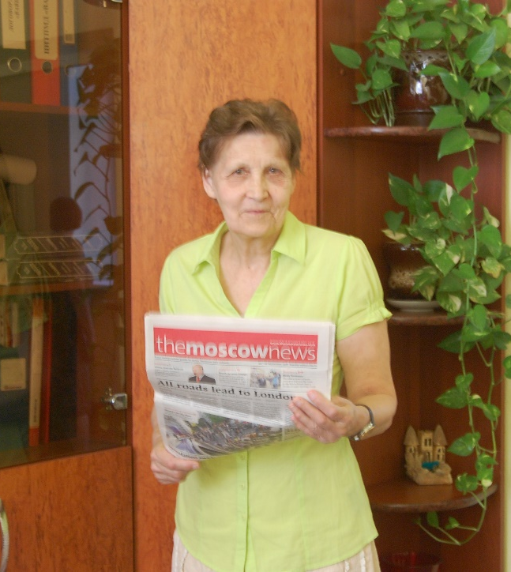
Штатные сотрудники
Балашова Людмила Ивановна в 1964 г. окончила Астраханский государственный педагогический институт им С.М. Кирова по специальности «Русский язык, литература и английский язык».
1963–1964 работала учителем английского языка в Тишковской средней школе Володарского района.
1964–1970 по направлению после университета работала в Икрянинской средней школе и в Ильинской средней школе преподавателем английского языка.
1973–1977 обучалась в заочной аспирантуре по специальности 10.02.01 «Русский язык».
В 1979 г. Балашова Людмила Ивановна успешно защитила кандидатскую диссертацию по специальности 10.02.01 «Русский язык» на тему «Глаголы, означающие «переход» из одного состояния в другое с нарастанием «признака» (на материале глаголов со значением изменения параметров)» под руководством д.ф.н., профессора Дементьева Алексея Александровича в диссертационном совете Д 212.154.07 при Московском государственном педагогическом институте имени В. И. Ленина.
1970–1992 – Астраханский технический институт рыбной промышленности и хозяйства, кафедра русского языка как иностранного.
1980–1983 – Обу Академиа в г. Турку, Финляндия.
1992–2001 – Астраханский государственный университет, кафедра русского языка и методики его преподавания.
С 2001 по настоящее время работает доцентом кафедры английского языка и технического перевода ЕИ и ФМИ в Астраханском государственном университете.
1987 – Балашовой Людмиле Ивановне присвоено учёное звание доцент.
Балашова Людмила Ивановна является разработчиком курса «Английский язык для математиков», имеет патент на базу данных контрольно-измерительных материалов по научному стилю английского языка.

Slide 22
Штатные сотрудники
Дубинина Анна Валерьевна окончила Астраханский государственный педагогический институт им. С. М Кирова в 1998 г. с присвоением квалификации «Учитель английского языка и права» по специальности «Филология».
С 01.09.2005 по 26.10.2011 работала на кафедре английского языка и технического перевода в должности ассистента.
Проводила занятия по иностранному языку у студентов физико-технического факультета специальности «Оборудование и технология сварочного производства»

Slide 23
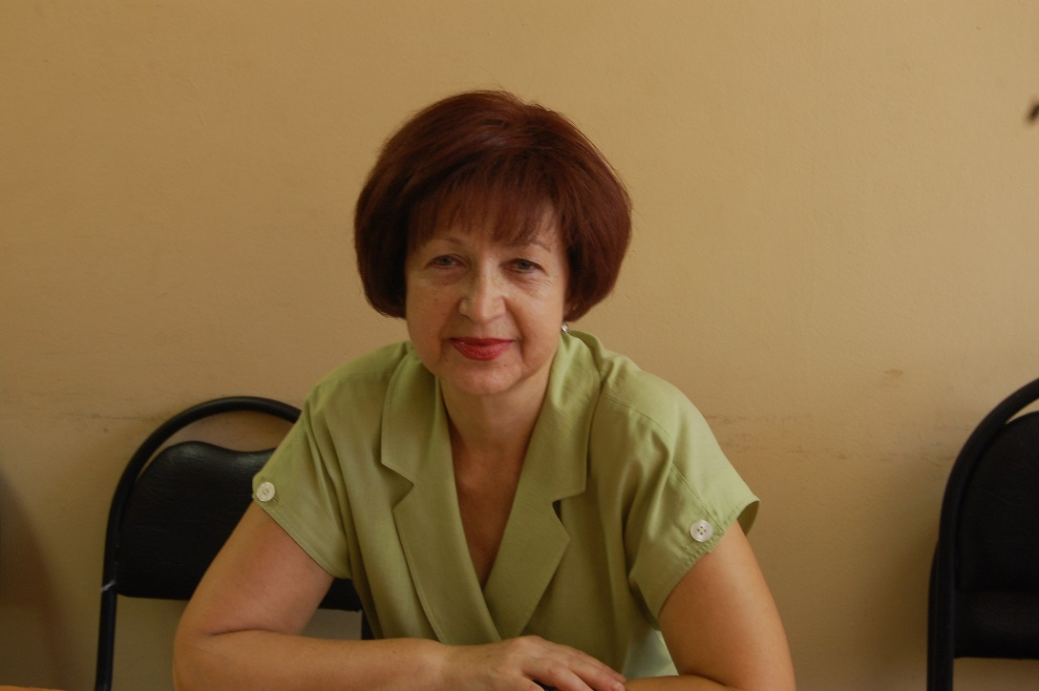
Штатные сотрудники
Дубровина Вера Викторовна окончила Чечено-Ингушский государственный педагогический институт в 1975 г. – преподаватель английского языка.
2005 г. – преподаватель факультета «Межкультурные коммуникации» Астраханского филиала Южно-Российского гуманитарного института;
2012 г. – 2016 г. – старший преподаватель кафедры английского языка и технического перевода Астраханского государственного университета.
Проводила занятия у студентов физико-технического факультета специальности «Электроэнергетика и электротехника»

Slide 24
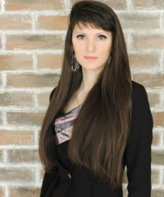
Штатные сотрудники
Жукова (Касьянова) Юлия Владимировна в 2009 г. с отличием окончила факультет иностранных языков Астраханского государственного университета по специальности «Иностранный язык» с присвоением квалификации «Учитель английского и французского языков».
С 2010 г. – ассистент кафедры английского языка для естественного и физико-математического институтов.
В 2016 г. с отличием окончила магистратуру Астраханского государственного университета (магистерская программа «Язык и стиль СМИ»).
В настоящее время проходит обучение в заочной аспирантуре по специальности «Теория языка».
Жукова Юлия Владимировна ведет практические занятия по дисциплинам «Английский язык», «Иностранный язык», «Английский язык (специальный)», «Иностранный язык (профессионально-ориентированный)», «Английский язык в профессиональной деятельности» для студентов-бакалавров 1–3 курсов биологического факультета.

Slide 25
Штатные сотрудники
Зайчикова Нина Михайловна окончила Астраханский государственный педагогический институт им. С. М Кирова в 1962 г. по специальности «Преподаватель русского языка, литературы и английского языка». В процессе работы получила звание «Учитель средней школы».
01.09.1962 принята на должность старшего лаборанта кафедры английского языка.
С 24.02.1987 по 01.09.2008 работала на кафедре английского языка и технического перевода в должности старшего преподавателя.
С начала основания кафедры Нина Михайловна работала на факультете физики и математики, вела дисциплины «Иностранный язык», «Иностранный язык профессиональный». Её выпускники работают преподавателями не только в школах Астраханской области, но и за её пределами.
Является автором учебных и учебно-методических пособий для студентов физико-математического отделения.

Slide 26
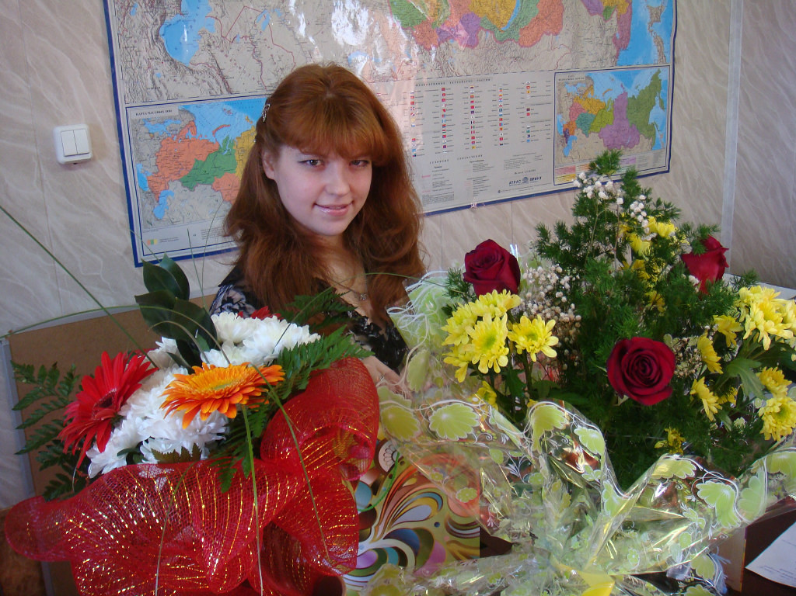
Штатные сотрудники
Истратова Илона Валерьевна в 2004 г. окончила Астраханский государственный университет по специальности «Учитель русского языка и литературы».
С 2007 по 2009 г. работала на кафедре английского языка и технического перевода в должности ассистента.
Проводила практические занятия по дисциплинам «Английский язык», «Иностранный язык» для студентов факультета математики и информационных технологий

Slide 27
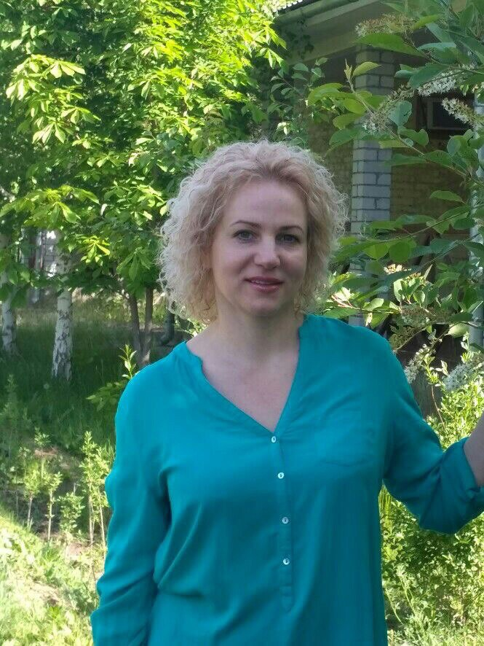
Штатные сотрудники
Колоколова Наталья Михайловна в 1994 г. окончила факультет иностранных языков Омского государственного педагогического университета по специальности «Французский и немецкий языки» с присвоением квалификации «учитель французского и немецкого языков».
1994–1996 – СОШ № 102;
1996–2002 – ОТЖДТ, преподаватель французского и немецкого языков;
2002–2004 – АГТУ, старший преподаватель;
2004–2005 – УРАО, старший преподаватель;
2005–2006 – ЮРГИ, старший преподаватель;
2006 – ассистент кафедры романской филологии АГУ.
2009 – защита кандидатской диссертации.
2010 – доцент кафедры романской филологии АГУ.
Приказом Министерства образования и науки Российской Федерации от 28 мая 2010 г. № 245/нк-3 присвоено учёное звание доцента (аттестат ДЦ № 051257).
2015 – доцент кафедры английского языка и технического перевода ЕИ и ФМИ.
2016 – доцент кафедры английского языка и технического перевода.
Колоколова Наталья Михайловна осуществляет руководство проектами, выполняемыми студентами очного отделения геолого-географического факультета в рамках совместного проекта с кафедрой информационных систем; осуществляет руководство НИРС (подготовка студенческих публикаций, докладов, проектов), руководство студенческими командами. Ежегодно обеспечивает участие своих студентов в различных конкурсах и олимпиадах на иностранном языке, научных конференциях, проводимых в АГУ и других вузах города Астрахани, в том числе в рамках ежегодной Недели науки, где они награждались грамотами и благ.рственными письмами.

Slide 28
Штатные сотрудники
Кошкина Анна Михайловна окончила Астраханский государственный университет в 2006 г. по специальности «Филология» с присвоением квалификации «Учитель английского языка».
С 2006 г. по настоящее время работает ассистентом на кафедре английского языка и технического перевода.
Ведёт занятия по дисциплине «Иностранный язык» у студентов геолого-географического факультета.

Slide 29
Штатные сотрудники
Кривых Людмила Дмитриевна в 1970 г. окончила Астраханский государственный педагогический институт им С. М. Кирова по специальности «Учитель английского языка» (диплом Щ № 649866).
С 2005 по 2009 Людмила Дмитриевна обучалась в заочной аспирантуре по специальности 13.00.08 «Теория и методика профессионального образования».
Кривых Людмила Дмитриевна работает в ФГБОУ ВО «Астраханский государственный университет» на кафедре английского языка и технического перевода с 2004 г., в 2012 г. была избрана на должность доцента кафедры английского языка и технического перевода, с 01.03.2014 по 10.11.2015 исполняла обязанности заведующего кафедрой английского языка и технического перевода.
Кривых Людмила Дмитриевна ведёт практические и лекционные занятия со студентами Института исследования и решения технологических задач, факультета математики и информационных технологий, специальностей 09.03.02.64 «Информационные системы и технологии», 1–4 курсов.
Кривых Людмила Дмитриевна является одним из разработчиков курса «Технический перевод», имеет патент на базу данных контрольно-измерительных материалов по научному стилю английского языка.

Slide 30
Штатные сотрудники
Куранова Наталья Кадыровна окончила Астраханский государственный университет в 2006 г. по специальности «Учитель английского и итальянского языков».
С 25.08.2006 по 12.11.2009 работала на кафедре английского языка и технического перевода в должности ассистента.
Проводила занятия по дисциплине «Иностранный язык» на факультете физики и математики.

Slide 31
Штатные сотрудники
Муханалиева Алтынай Абиловна окончила Астраханский государственный педагогический институт им С. М. Кирова в 1987 г. по специальности «Немецкий язык и английский языки» с присвоением квалификации «Преподаватель немецкого и английского языков».
1987 – воспитатель группы продленного дня в СШ № 58.
1988 – лаборант кафедры английского языка АГПИ.
1992 – преподаватель английского языка (ясли-сад № 95).
1994 – преподаватель английского языка УВК №1.
2002 – преподавать иностранных языков НИЕВ (Московский национальный институт им. Е. Великой).
2003 – замдекана НИЕВ.
2006 – ассистент кафедры английского языка и технического перевода для естественного и физико- математического институтов.
Алтынай Абиловна является одним из ведущих преподавателей кафедры.
Алтынай Абиловна ведёт практические занятия по следующим дисциплинам: «Иностранный язык», «Иностранный язык профессионально-ориентированный. Ч. 1, 2, 3, 4», «Профессиональный иностранный язык» для студентов 1–2 курсов специальностей геолого-географического факультета и факультета агробизнеса, технологий и ветеринарной медицины.

Slide 32
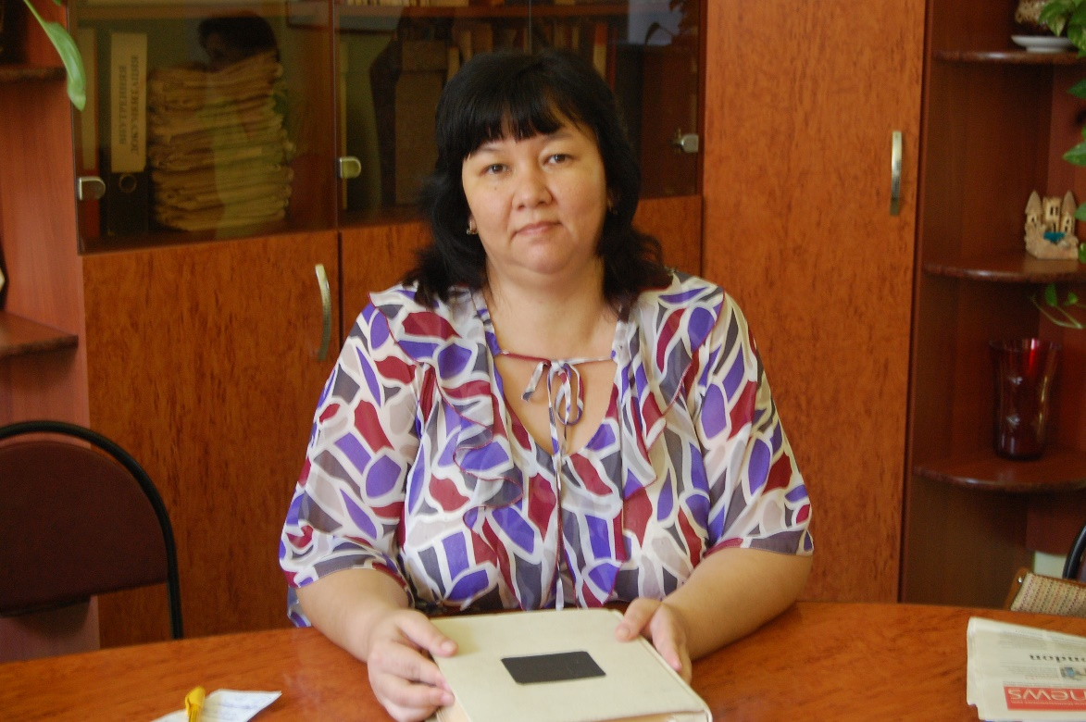
Штатные сотрудники
Насиханова Астра Захаровна в 1995 г. окончила Российский государственный педагогический университет в г. Санкт-Петербург по специальности «Немецкий и английский языки» с присвоением квалификации «Учитель немецкого и английского языков».
С 1995 по 2000 гг. – преподаватель английского и немецкого языков кафедры гуманитарных дисциплин Астраханского инженерно-строительного института.
С 2003 г. – преподаватель английского языка Астраханского государственного университета.
С 2015 г. обучается в заочной аспирантуре Дагестанского государственного педагогического университета по специальности 13.00.08 «Теория и методика профессионального образования».
Астра Захаровна ведёт практические занятия по дисциплинам «Иностранный язык», «Профессионально-ориентированный иностранный язык», «Деловой иностранный язык» для студентов-бакалавров очного и очно-заочного отделений, а также для магистров 1 г. обучения.
Насиханова Астра Захаровна осуществляет руководство междисциплинарными образовательными проектами, выполняемыми студентами очного отделения 1–3 курсов биологического и геолого-географического факультетов.

Slide 33
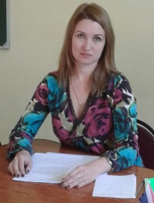
Штатные сотрудники
Пителина Мария Владимировна окончила Астраханский государственный педагогический университет в 2002 г. по специальности: «Филология» с присвоением квалификации «Учитель французского и английского языков».
2000–2001 – учитель английского и французского языков в лицее № 1.
В 2003 г. работала ассистентом на кафедре английского языка.
С 2006 г. по настоящее время работает на кафедре английского языка и технического перевода.
С 2016 г. исполняет обязанности заведующей кафедрой английского языка для ФСК и ЮФ.
Пителина Мария Владимировна ведёт занятия по иностранному языку (профессиональному) для студентов химического факультета.
Пителина Мария Владимировна проводит курсы английского языка для сторонних слушателей (сотрудники компаний «Лукойл» и «Газпром добыча Астрахань»).

Slide 34
Штатные сотрудники
Пудовкина Лидия Николаевна окончила Калмыцкий государственный университет в 1980 г. по специальности «Английский язык и литература»
С 20.10.2003 по 25.08.2010 работала на кафедре английского языка и технического перевода ЕИ и ФМИ в должности ассистента.
С начала образования кафедры Лидия Николаевна работала в Инновационном естественном институте на аграрном факультете. Проводила занятия по дисциплинам «Иностранный язык», «Иностранный язык (профессионально-ориентированный)», «Иностранный язык профессиональный»

Slide 35
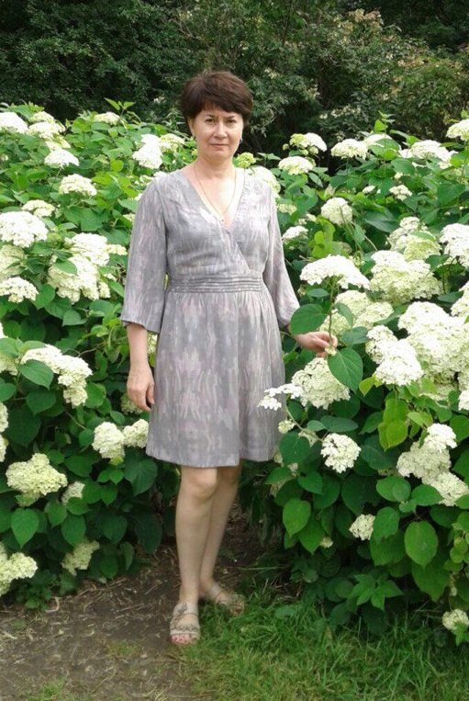
Штатные сотрудники
Симоненко Марина Александровна в 1993 г. с отличием окончила Астраханский государственный педагогический институт им. С. М. Кирова по специальности «Английский и немецкий языки» с присвоением квалификации «Учитель английского и немецкого языков».
1993 – ассистент кафедры английского языка Астраханского государственного педагогического института.
1994–2004 – учитель английского языка в СОШ № 6.
2002–2005 – ассистент, а с 2003 г. – старший преподаватель факультета иностранных языков в Астраханском филиале Университета российской академии образования г. Москвы.
2005–2017 – старший преподаватель, а с 2010 г. – доцент кафедры «Философия, социология и лингвистика» в Астраханском государственном архитектурно-строительном университете (до 2016 г. – Астраханский инженерно-строительный институт).
2017 по настоящее время – доцент кафедры английского языка и технического перевода Астраханского государственного университета.
С 2005 по 2009 Марина Александровна являлась соискателем кафедры иностранных языков и профессиональной коммуникации Курского государственного университета, обучалась по специальности 10.02.19 «Теория языка».
2009 – защита кандидатской диссертации по специальности 10.02.19 «Теория языка» по теме «Архитектурная метафора в языке и речи» под руководством доктора филологических наук, профессора Лебедевой Светланы Вениаминовны. Присвоена степень кандидата филологических наук.
Общий и педагогический стаж работы – 24 г.. Стаж работы в высшей школе – 15 лет, в должности доцента – 7 лет.
Марина Александровна читает лекционные курсы «Теоретическая грамматика» и «Теоретическая фонетика» для студентов факультета дополнительного профессионального образования, а также ведет практические занятия по дисциплинам «Английский язык», «Иностранный язык (профессионально - ориентированный)» для студентов-бакалавров 1-2 курсов.
Марина Александровна Симоненко является автором двух учебных и трёх учебно-методических пособий. Результатом научно-исследовательской деятельности являются 40 научных публикаций, среди которых три монографии, одна индивидуальная и две коллективные.

Slide 36
Штатные сотрудники
Хаджаева Надия Хафизовна окончила Астраханский государственный университет в 2007 г. по специальности «Учитель английского и немецкого языков».
С 01.09.2007 по 11.10.2013 работала на кафедре английского языка и технического перевода в должности ассистента.
Проводила занятия по дисциплине «Иностранный язык» на геолого-географическом и физико-техническом факультетах.

Slide 37
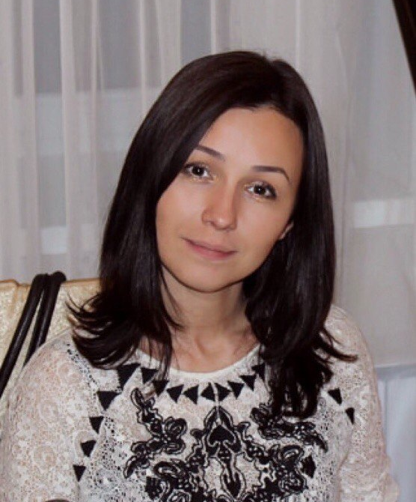
Штатные сотрудники
Щербакова Наталья Борисовна окончила Астраханский государственный университет в 2007 г. по специальности «Лингвист-переводчик».
С 25.08.2007 по 31.10.2011 работала на кафедре английского языка и технического перевода в должности ассистента.
Работала на факультете математики и информационных технологий. Проводила занятия по дисциплинам «Иностранный язык», «Иностранный язык профессиональный».

Slide 38
Штатные сотрудники
Булычева Вера Павловна окончила Астраханский государственный университет в 2003 г. по специальности «Учитель английского и немецкого языков».
С начала основания кафедры по 2005 г. Вера Павловна работала ассистентом кафедры английского языка и технического перевода ЕИ и ФМИ.
В 2005 г. была переведена на кафедру английского языка для экономических специальностей.
10.03.2010 в Волгоградском государственном университете присуждена степень кандидата филологических наук.
Вела дисциплину «Иностранный язык» на физико-математическом факультете.
Глазкова Елена Викторовна в 2004 г. окончила Астраханский государственный университет по специальности «Учитель французского, английского и итальянского языков».
Маслова (Ремизова) Алевтина Николаевна в 2003 г. окончила Астраханский государственный университет по специальности «Учитель английского языка».
С 15.08.2003 по 16.01.2010 работала на кафедре английского языка и технического перевода ФМФ и ЕИ в должности ассистента.

Slide 39
Внутренние совместители
Дахина Татьяна Васильевна окончила Астраханский государственный педагогических институт имени им С. М. Кирова в 1976 г. по специальности «Учитель английского и немецкого языков».
Основная занимаемая должность – начальник Отдела аспирантуры.
С 2004 г. по настоящее время является доцентом кафедры английского языка и технического перевода.
Ведёт занятия по иностранному языку у студентов 1–2 курсов физико-технического факультета.

Slide 40
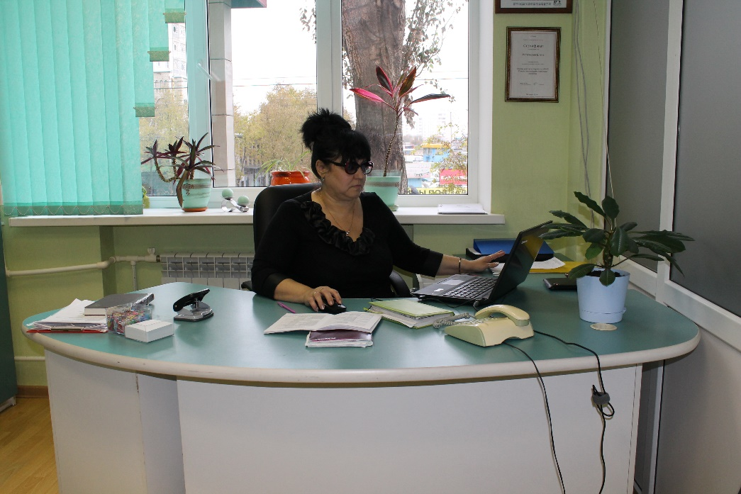
Внутренние совместители
Метельская Елена Владимировна окончила Астраханский государственный педагогический институт в 1988 г. по специальности «Учитель английского и немецкого языков».
Основная занимаемая должность – помощник директора Института среднего и дополнительного профессионального образования.
С 2006 г. по настоящее время работает на кафедре английского языка и технического перевода.
Ведёт дисциплины «Иностранный язык (профессиональный) у студентов физико-технического факультета.
Метельская Елена Владимировна является автором и соавтором лексикографических изданий субстандартных лексических единиц.

Slide 41
Внешние совместители
Зобнина Ольга Александровна окончила с отличием Астраханский педагогический институт им. С. М Кирова в 1999 г. по специальности «Филология» с присвоением квалификации «Учитель английского и немецкого языков».
С 1999 г. по 2003 г. работала в Саратовской государственной академии права (Астраханский филиал).
С 2003 г. по 2007 г. занимала должность декана факультета иностранных языков в НОУ ВПО «Университет Российской академии образования».
Основная занимаемая должность – доцент кафедры экономики и управления в Российской академии народного хозяйства и государственной службы при Президенте РФ .
С 2004 г. по настоящее время является доцентом кафедры английского языка и технического перевода в Астраханском государственном университете.

Slide 42
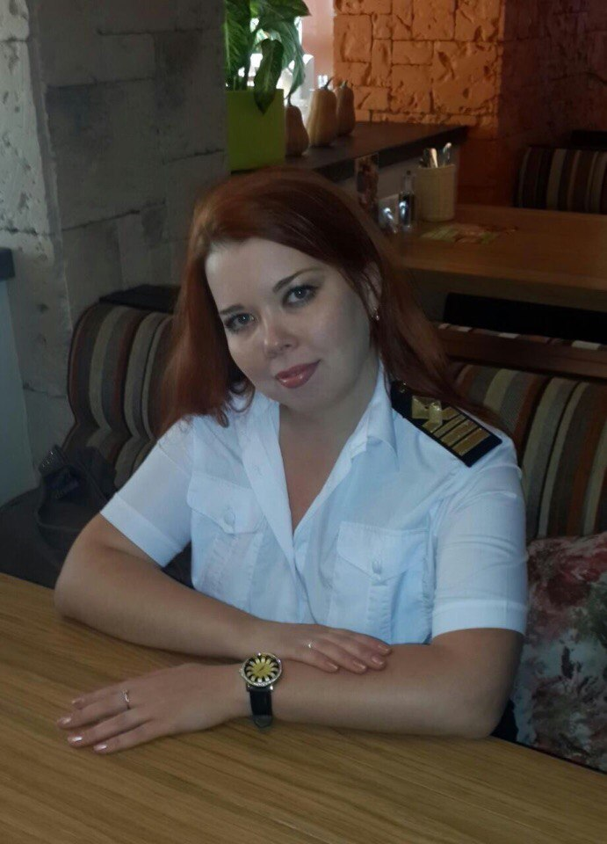
Внешние совместители
Бичарова Мария Михайловна окончила Астраханский государственный университет, по специальности «учитель английского и французского языков» в 2006 г.
2006–2010 – аспирант кафедры английской филологии и современных технологий обучения, специальность 10.02.19 – теория языка.
2011 – кандидат филологических наук (Волгоградский государственный педагогический университет).
Апрель 2006 г. – февраль 2008 г. – инженер Научного отдела Астраханского государственного университета.
Февраль 2008 г. – август 2010 г. – заместитель начальника Научного отдела Астраханского государственного университета.
Август 2010 г. – август 2015 г. – начальник Отдела фандрайзинга и научно-аналитической деятельности Астраханского государственного университета.
Сентябрь 2015 г. по настоящее время – доцент кафедры гуманитарных дисциплин и английского языка Каспийского института морского и речного транспорта филиала ФГБОУ ВО «ВГУВТ».

Slide 43
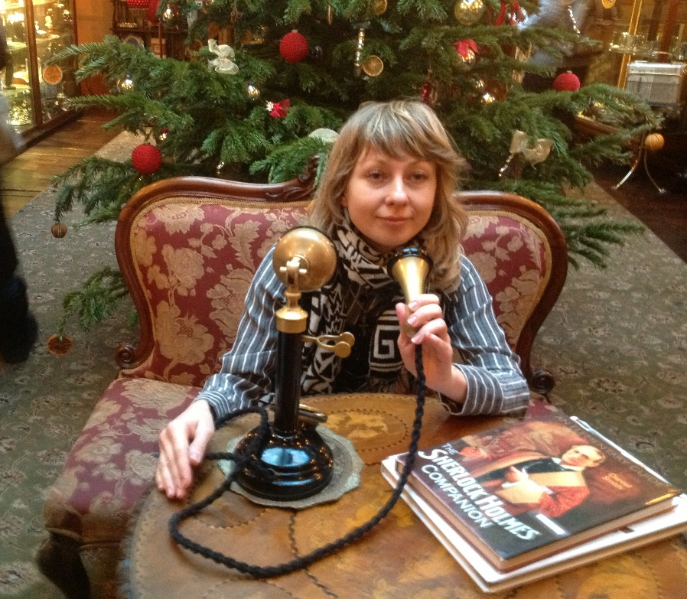
Внешние совместители
Кривых (Кирюхина) Наталья Ивановна – кандидат педагогических наук, доцент. Заместитель начальника Управления развития общего, дополнительного образования, воспитательной работы и социализации детей.
В 1999 г. окончила Астраханский государственный педагогический институт им. С. М Кирова по специальности «Учитель английского и немецкого языков».
С 16.08.1999 по 15.01.2004 работала на кафедре английского языка в должности ассистента.
Преподавала на биологическом факультете и вела дисциплину «Иностранный язык профессиональный».
Является основоположником интенсивной методики преподавания иностранного языка на кафедре английского языка и технического перевода, а также автором и соавтором учебно-методического пособия «Коммуникативная грамматика».

Slide 44
Внешние совместители
Караулова (Климентьева) Амина Даниловна окончила Астраханский государственный университет в 2008 г. по специальности «Филология» с присвоением квалификации «Учитель английского и немецкого языков».
С 2013 г. по настоящее время работает на кафедре английского языка и технического перевода.
Ведет дисциплину «Иностранный язык» у студентов факультета агробизнеса, технологий и ветеринарной медицины.

Slide 45
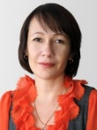
Внешние совместители
Реснянская Анна Станиславовна – кандидат химических наук, доцент, заведующая кафедрой пожарной безопасности Астраханского государственного архитектурно-строительного университета.
В 1994 г. окончила Астраханский государственный педагогический институт им. С. М. Кирова по специальности «Учитель химии и английского языка».
С 02.09.2002 по 30.06.2003 работала на кафедре английского языка в должности ассистента.
С 01.09.2003 по 30.06.2004 в должности старшего преподавателя по совместительству.
Работала на химическом факультете. Проводила занятия по дисциплине «Иностранный язык профессиональный».

Slide 46
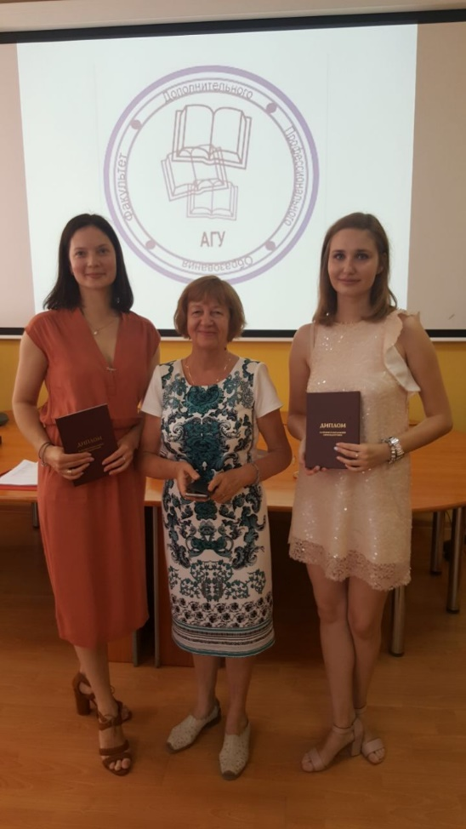
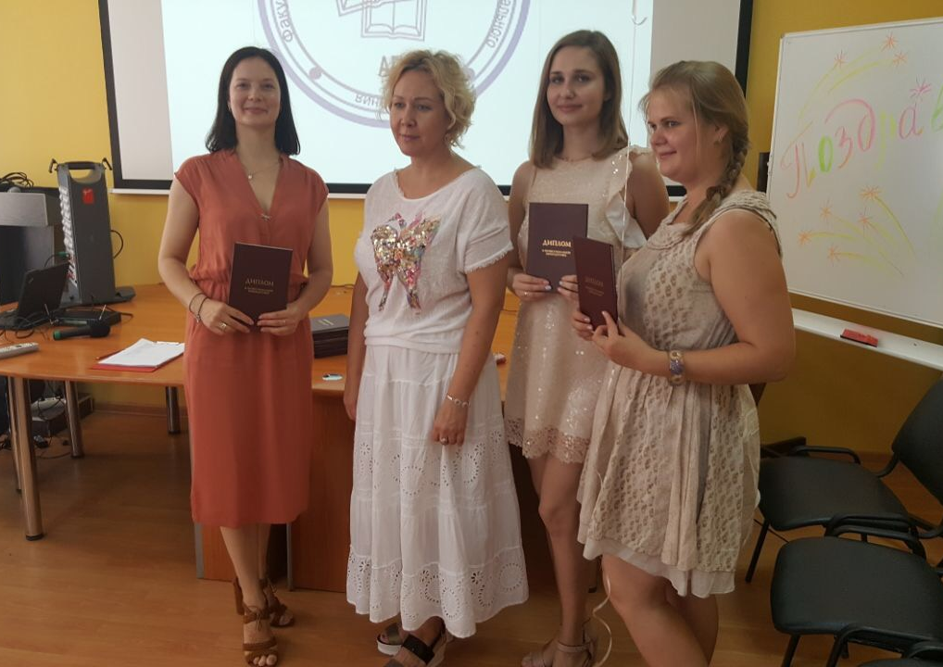
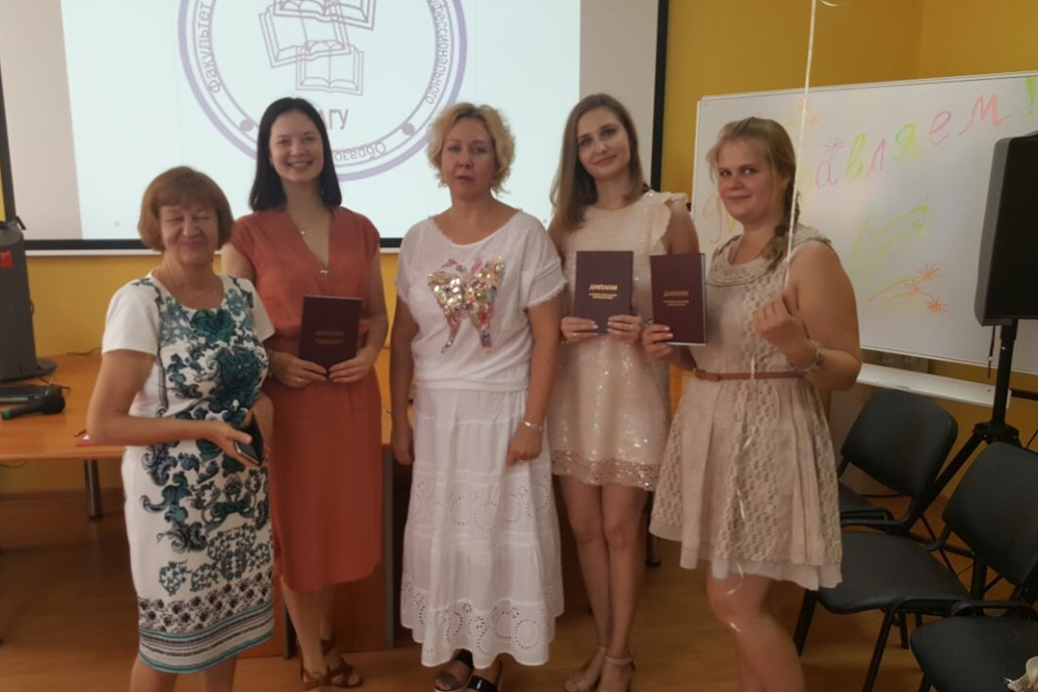
Наши выпускники
Кафедра реализует программу дополнительного профессионального образования «Английский язык», выпускникам программы присваивается квалификация «Учитель».

Slide 47
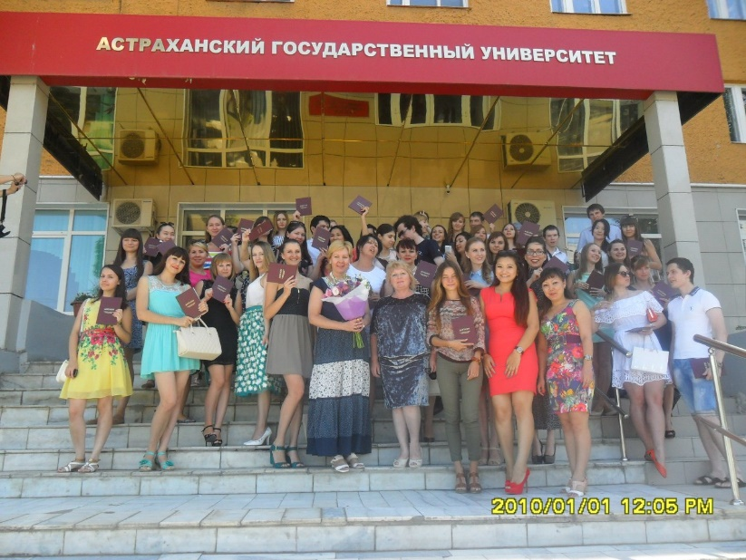
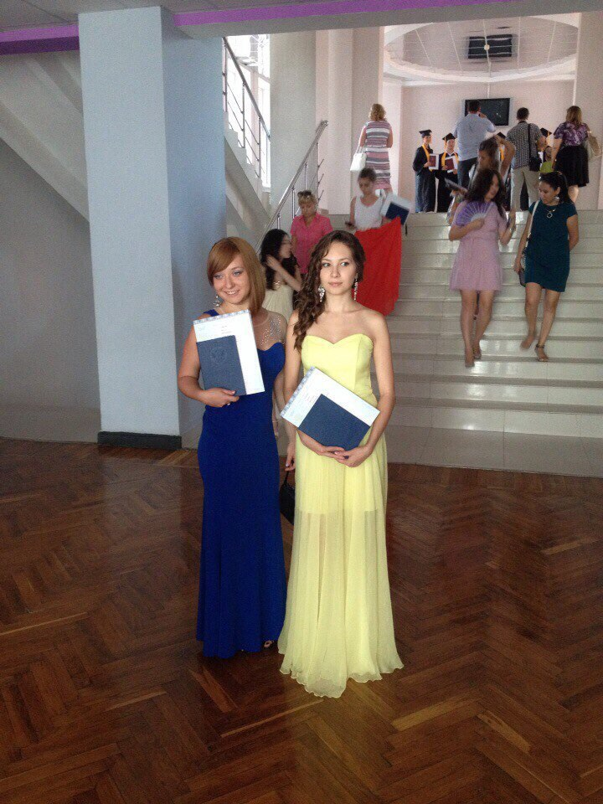
Наши выпускники

